Slide 1


박지혁, 강대현, 전성민

Slide 2




MomentFlow 프로젝트란

Slide 3
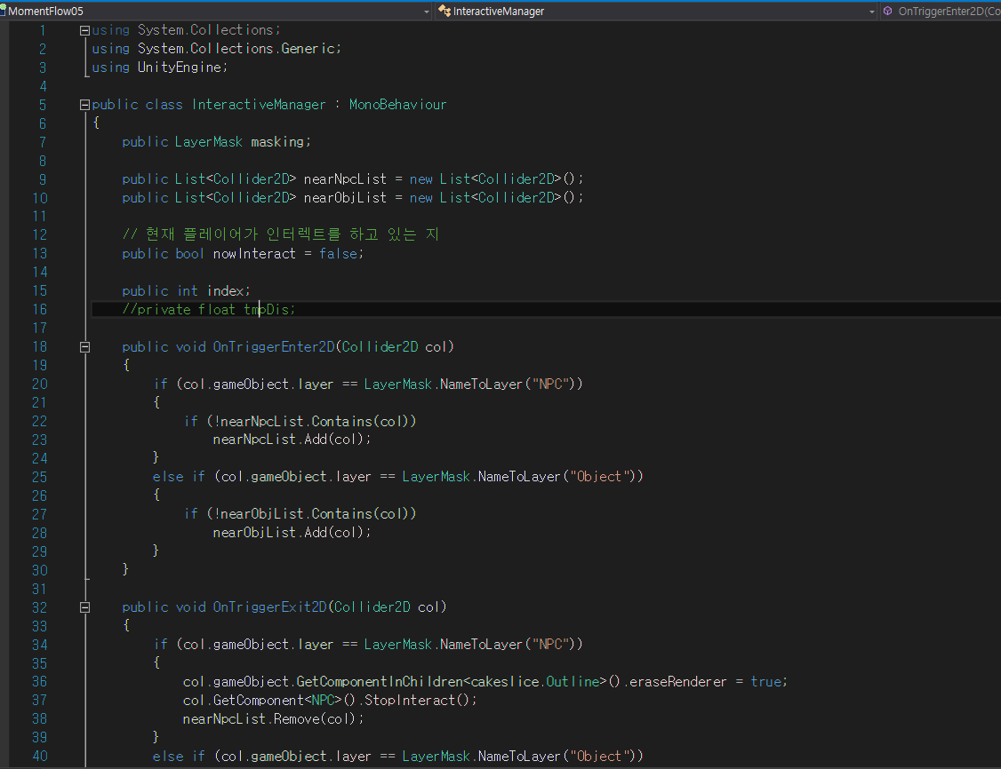
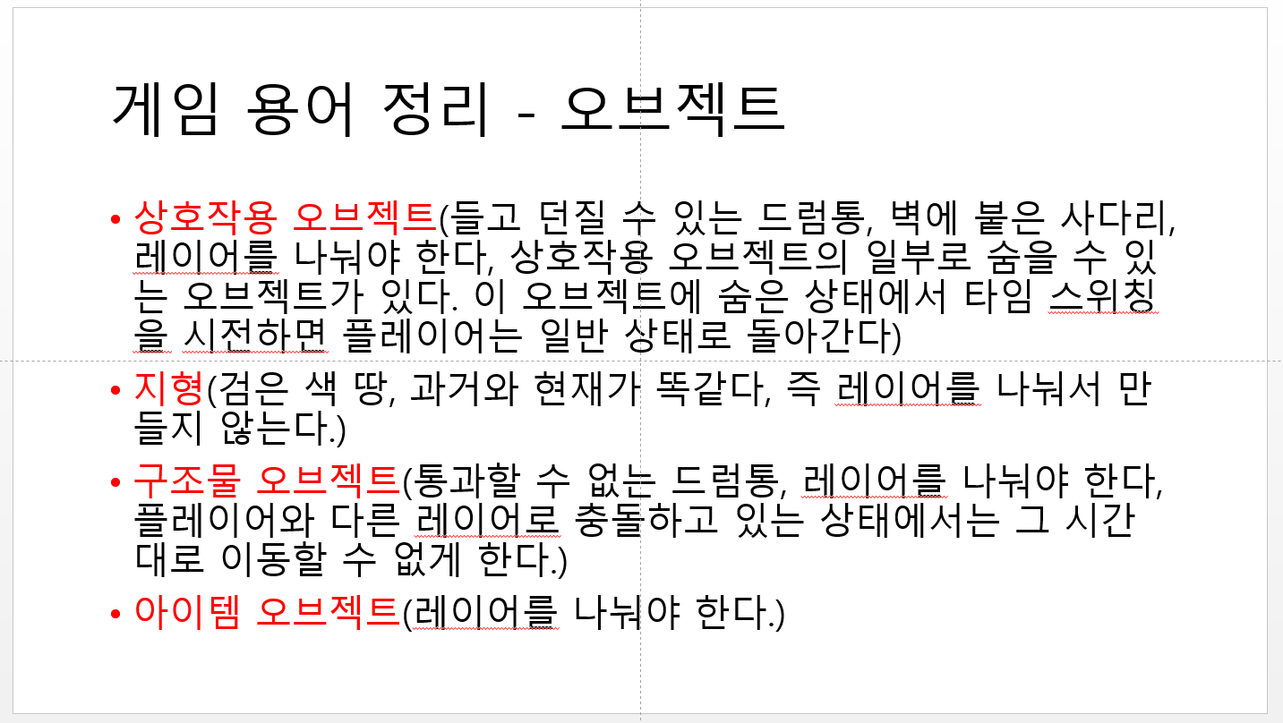
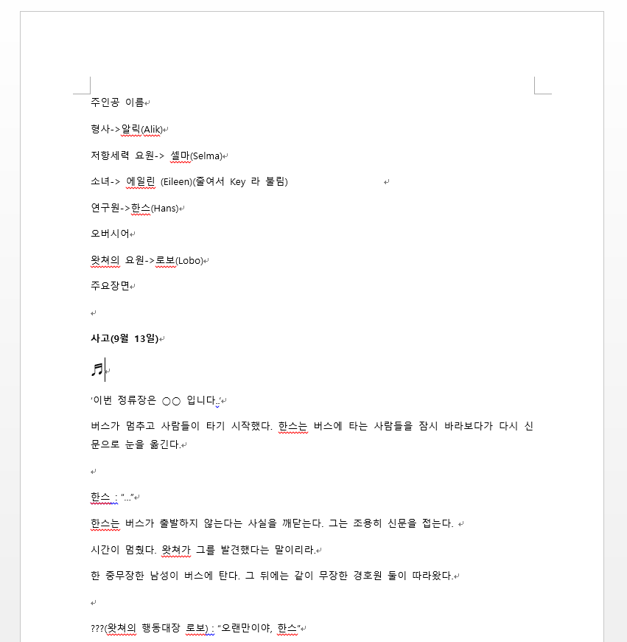
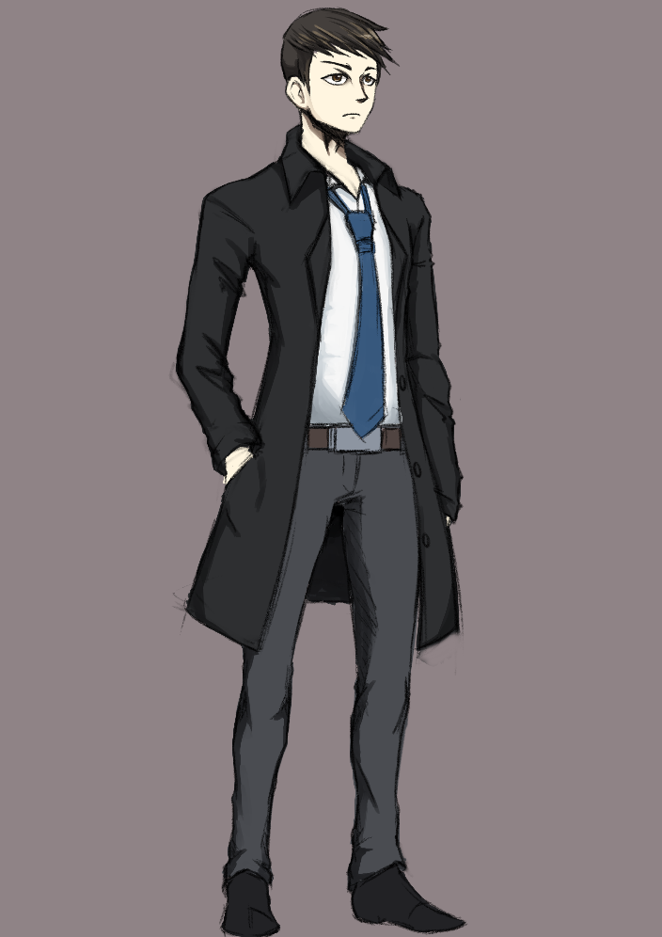
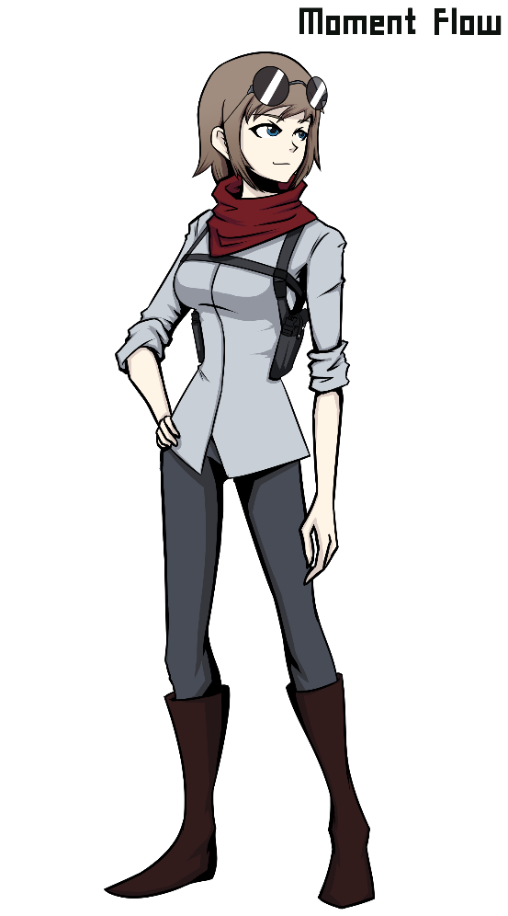
이번 달 한 것

Slide 4
게임 플레이
게임 시연

Slide 5
프로젝트 진행도
우리 프로젝트는 전체에서 이정도 진행되었다
전체는
1) 게임 제작
2) 홍보
3) 출시이고
지금은 게임 제작 마무리단계이다

Slide 6


남은 기간 동안 할 것
Test
Promotion
Release

Slide 7
THANK YOU FOR YOUR ATTENTION

